Slide 1

Το Εικονογραφημένο Βιβλίο στην Προσχολική Εκπαίδευση
Ενότητα 4.3: Γλυπτική και Εικονογραφημένο Βιβλίο
Αγγελική Γιαννικοπούλου
Τμήμα Εκπαίδευσης και Αγωγής στην Προσχολική Ηλικία (ΤΕΑΠΗ)

Slide 2

Διδακτική Πρακτική
Διδακτική πρακτική:
Γωγώ Σπιθούρη.
Βιβλίο: Πλατή, Μαρίνα. Άνθρωπος ή βιολί; : Μια άλλη ματιά στα κυκλαδικά ειδώλια / Μαρίνα Πλατή, Ελένη Μάρκου · εικονογράφηση Χαρά Μαραντίδου. - 1η έκδ. - Αθήνα : Καλειδοσκόπιο, Μουσείο Κυκλαδικής Τέχνης, 2013.
[1]

Slide 3
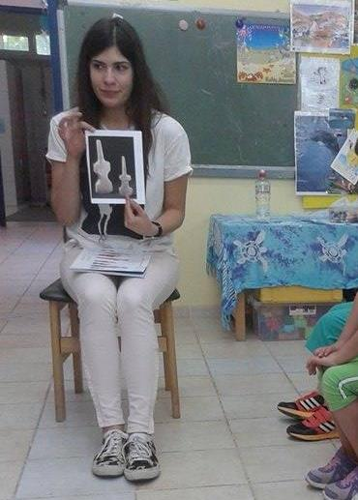
Πριν την ανάγνωση
Πριν διαβάσουμε το βιβλίο, δώσαμε στα παιδιά σε φωτοτυπία ένα κυκλαδίτικο ειδώλιο (βιολόσχημο) να μαντέψουν τι είναι και να το ζωγραφίσουν.

Slide 4
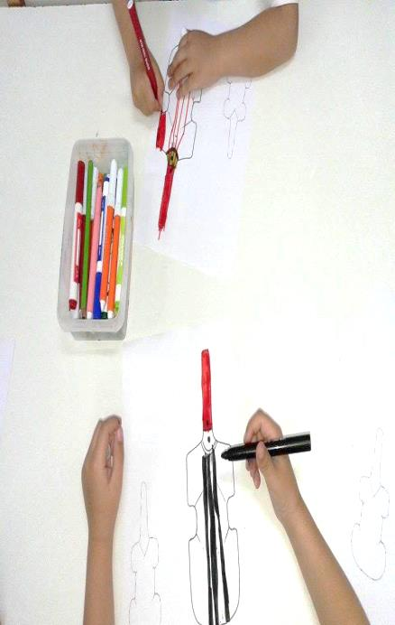
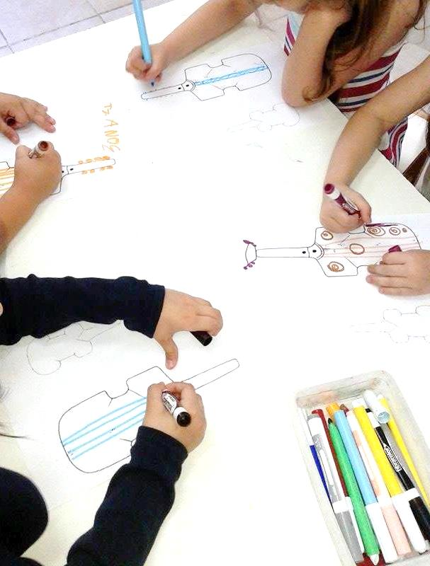
Ζωγραφίζοντας κυκλαδικά ειδώλια (1/2)

Slide 5
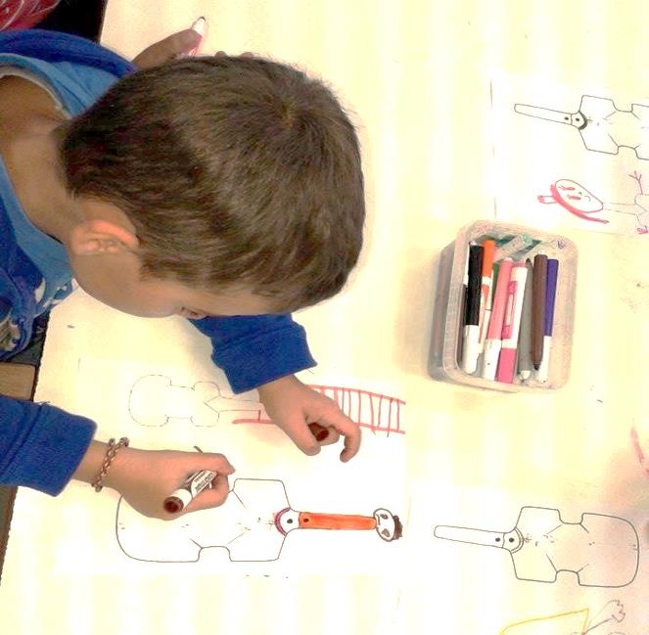
Ζωγραφίζοντας κυκλαδικά ειδώλια (2/2)
Οι περισσότερες απαντήσεις ήταν βιολί. Υπήρχαν όμως και εκείνοι που είπαν άνθρωπος .

Slide 6
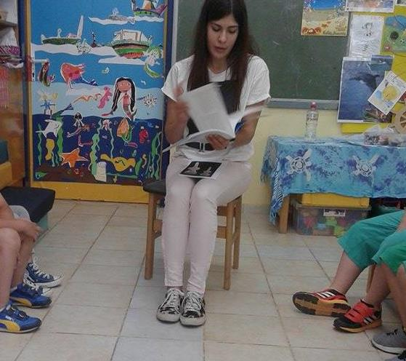
Ανάγνωση του βιβλίου
Μετά διαβάσαμε επιλεκτικά κάποια κομμάτια από το βιβλίο «Άνθρωπος ή βιολί», αφού σχεδόν σε κάθε του σελίδα έπρεπε να συζητάμε για διάφορα θέματα.

Slide 7
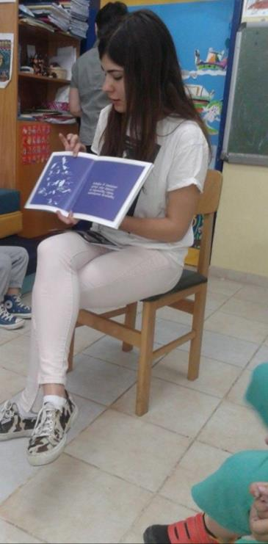
Οι Κυκλάδες
Έτσι, δείξαμε τις Κυκλάδες, που ονομάστηκαν έτσι γιατί σχηματίζουν κύκλο, στο χάρτη της Ελλάδας.

Slide 8
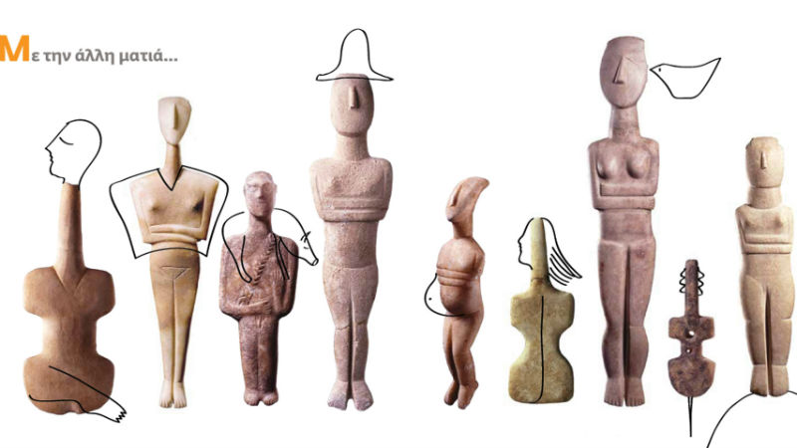
Κυκλαδικά ειδώλια
Είδαμε πολλά κυκλαδίτικα ειδώλια και τα παιχνίδια του βιβλίου με αυτά. Μαντέψαμε τι δουλειά μπορεί να κάνουν και συζητήσαμε πολύ για αυτά.
[2]

Slide 9
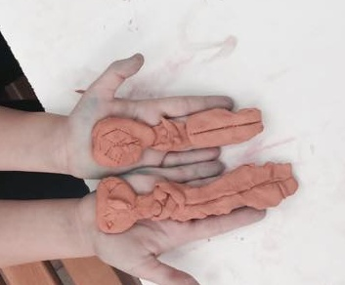
Φτιάχνοντας κυκλαδικά ειδώλια (1/2)
Μετά με πηλό, και όχι με μάρμαρο εμείς, δημιουργήσαμε τα δικά μας ειδώλια.

Slide 10
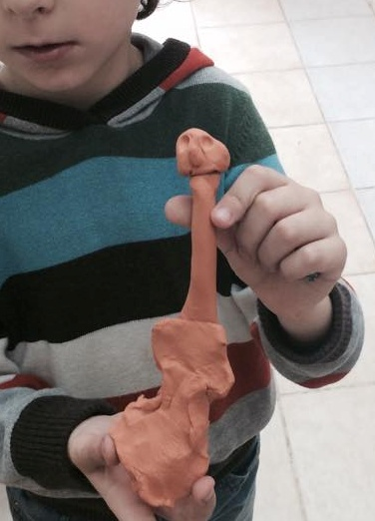
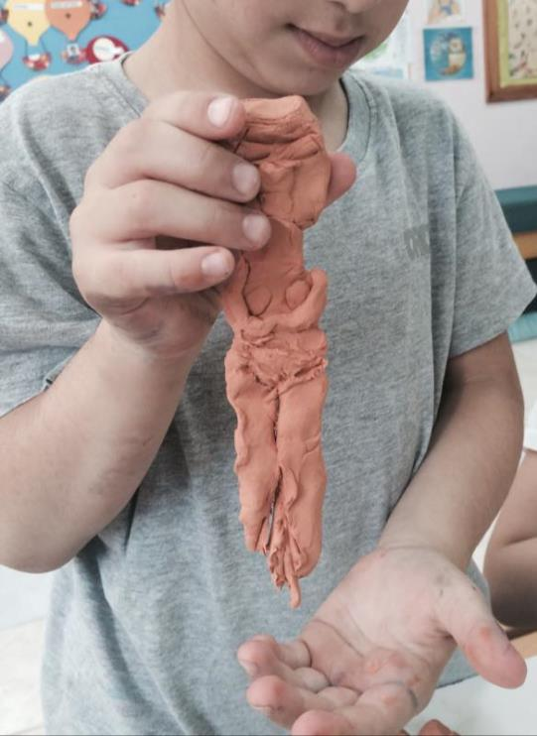
Φτιάχνοντας κυκλαδικά ειδώλια (2/2)

Slide 11
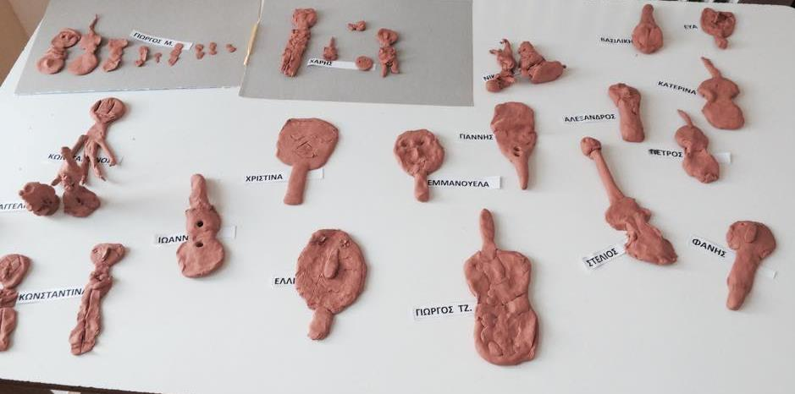
Η έκθεσή μας

Slide 12
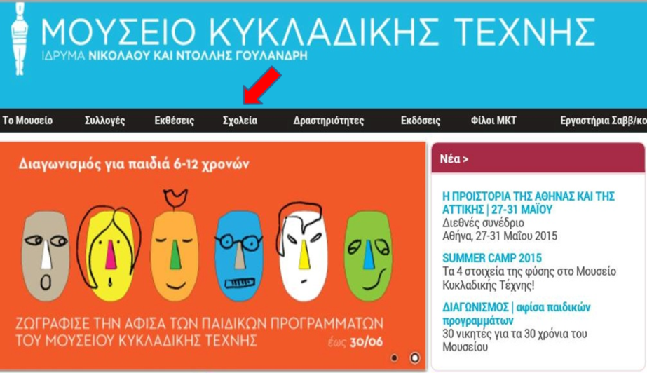
Διαγωνισμός αφίσας (1/2)
Βρήκαμε τον ιστότοπο του Μουσείου Κυκλαδικής Τέχνης και ακολουθήσαμε τις οδηγίες για να πάρουμε μέρος στο διαγωνισμό αφίσας.
[3]

Slide 13
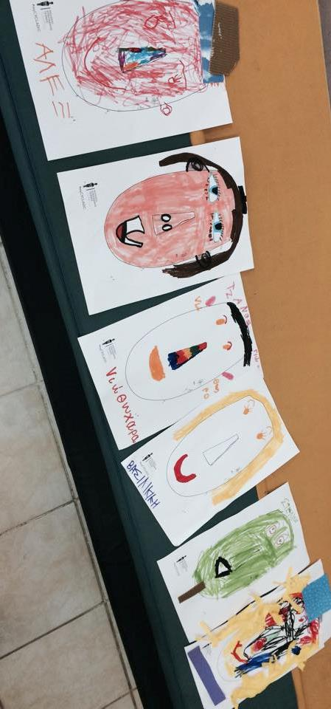
Διαγωνισμός αφίσας (2/2)
Μετά από πολλή δουλειά καταλήξαμε σε κάτι τέτοιο!

Slide 14
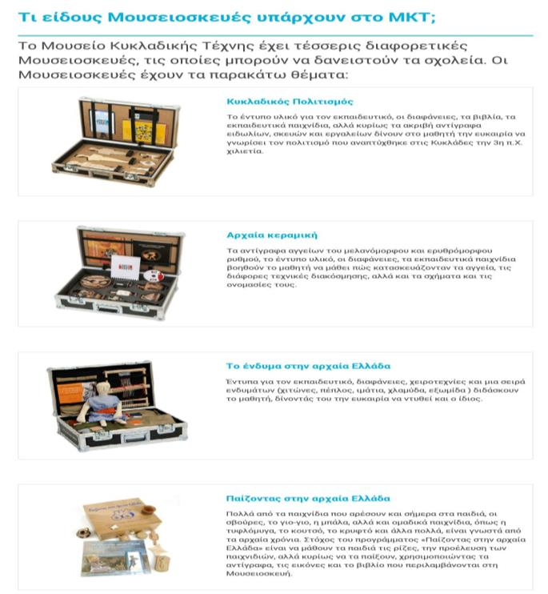
Μουσειοσκευές
Στον ίδιο ιστότοπο βρήκαμε βαλίτσες με εκπαιδευτικό υλικό που δανείζονται στα σχολεία.
[4]

Slide 15
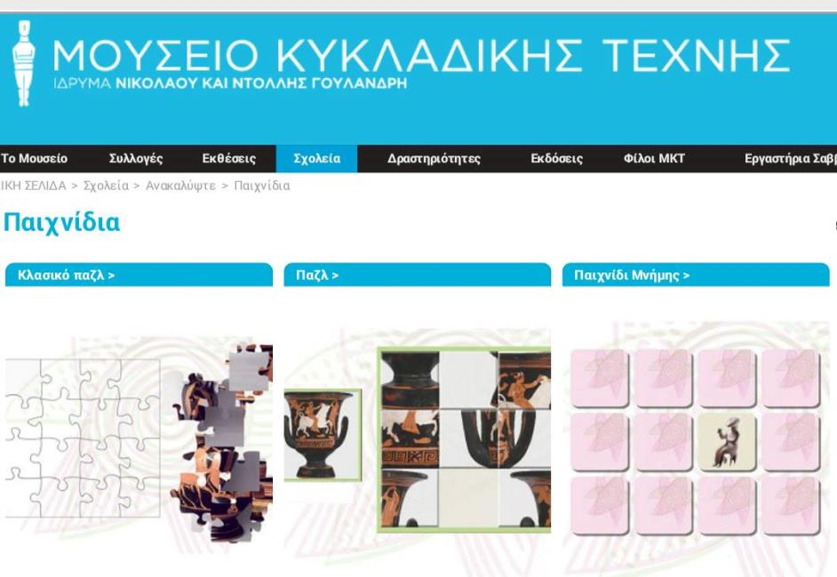
Ψηφιακά παιχνίδια
Αλλά και αρκετά παιχνίδια για να παίξουμε.
[5]

Slide 16

Χρηματοδότηση
Το παρόν εκπαιδευτικό υλικό έχει αναπτυχθεί στο πλαίσιο του εκπαιδευτικού έργου του διδάσκοντα.
Το έργο «Ανοικτά Ακαδημαϊκά Μαθήματα στο Πανεπιστήμιο Αθηνών» έχει χρηματοδοτήσει μόνο την αναδιαμόρφωση του εκπαιδευτικού υλικού.
Το έργο υλοποιείται στο πλαίσιο του Επιχειρησιακού Προγράμματος «Εκπαίδευση και Δια Βίου Μάθηση» και συγχρηματοδοτείται από την Ευρωπαϊκή Ένωση (Ευρωπαϊκό Κοινωνικό Ταμείο) και από εθνικούς πόρους.

Slide 17
Σημειώματα

Slide 18
Σημείωμα Ιστορικού Εκδόσεων Έργου
Το παρόν έργο αποτελεί την έκδοση 1.0.

Slide 19
Σημείωμα Αναφοράς
Copyright Εθνικόν και Καποδιστριακόν Πανεπιστήμιον Αθηνών, Αγγελική Γιαννικοπούλου 2015. Γωγώ Σπιθούρη, Αγγελική Γιαννικοπούλου. «Το Εικονογραφημένο Βιβλίο στην Προσχολική Εκπαίδευση. Γλυπτική και Εικονογραφημένο Βιβλίο. Άνθρωπος ή βιολί;: Μια άλλη ματιά στα κυκλαδικά ειδώλια». Έκδοση: 1.0. Αθήνα 2015. Διαθέσιμο από τη δικτυακή διεύθυνση: http://opencourses.uoa.gr/courses/ECD5/.

Slide 20

Σημείωμα Αδειοδότησης
Το παρόν υλικό διατίθεται με τους όρους της άδειας χρήσης Creative Commons Αναφορά, Μη Εμπορική Χρήση Παρόμοια Διανομή 4.0 [1] ή μεταγενέστερη, Διεθνής Έκδοση. Εξαιρούνται τα αυτοτελή έργα τρίτων π.χ. φωτογραφίες, διαγράμματα κ.λπ., τα οποία εμπεριέχονται σε αυτό και τα οποία αναφέρονται μαζί με τους όρους χρήσης τους στο «Σημείωμα Χρήσης Έργων Τρίτων».
[1] http://creativecommons.org/licenses/by-nc-sa/4.0/
Ως Μη Εμπορική ορίζεται η χρήση:
που δεν περιλαμβάνει άμεσο ή έμμεσο οικονομικό όφελος από τη χρήση του έργου, για τον διανομέα του έργου και αδειοδόχο.
που δεν περιλαμβάνει οικονομική συναλλαγή ως προϋπόθεση για τη χρήση ή πρόσβαση στο έργο.
που δεν προσπορίζει στον διανομέα του έργου και αδειοδόχο έμμεσο οικονομικό όφελος (π.χ. διαφημίσεις) από την προβολή του έργου σε διαδικτυακό τόπο.
Ο δικαιούχος μπορεί να παρέχει στον αδειοδόχο ξεχωριστή άδεια να χρησιμοποιεί το έργο για εμπορική χρήση, εφόσον αυτό του ζητηθεί.

Slide 21
Διατήρηση Σημειωμάτων
Οποιαδήποτε αναπαραγωγή ή διασκευή του υλικού θα πρέπει να συμπεριλαμβάνει:
  το Σημείωμα Αναφοράς,
  το Σημείωμα Αδειοδότησης,
  τη δήλωση Διατήρησης Σημειωμάτων,
  το Σημείωμα Χρήσης Έργων Τρίτων (εφόσον υπάρχει),
μαζί με τους συνοδευτικούς υπερσυνδέσμους.

Slide 22
Σημείωμα Χρήσης Έργων Τρίτων
Το Έργο αυτό κάνει χρήση των ακόλουθων έργων:
Εικόνα 1, 2: Εξώφυλλο και ενδεικτικές σελίδες του βιβλίου «Άνθρωπος ή βιολί; : Μια άλλη ματιά στα κυκλαδικά ειδώλια» / Μαρίνα Πλατή, Ελένη Μάρκου · εικονογράφηση Χαρά Μαραντίδου. - 1η έκδ. - Αθήνα : Καλειδοσκόπιο, Μουσείο Κυκλαδικής Τέχνης, 2013. Biblionet.
Εικόνα 3, 4, 5: Στιγμιότυπα οθόνης από τον ιστότοπο του Μουσείου Κυκλαδικής Τέχνης, Copyright Ίδρυμα Ν.Π. Γουλανδρή – Μουσείο Κυκλαδικής Τέχνης. All rights reserved.

